Slide 1
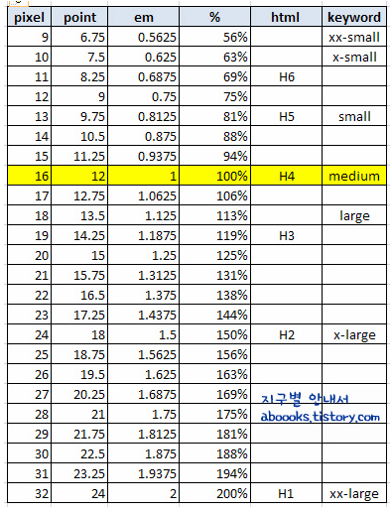
CSS Font 단위 별 비교표

